Slide 1
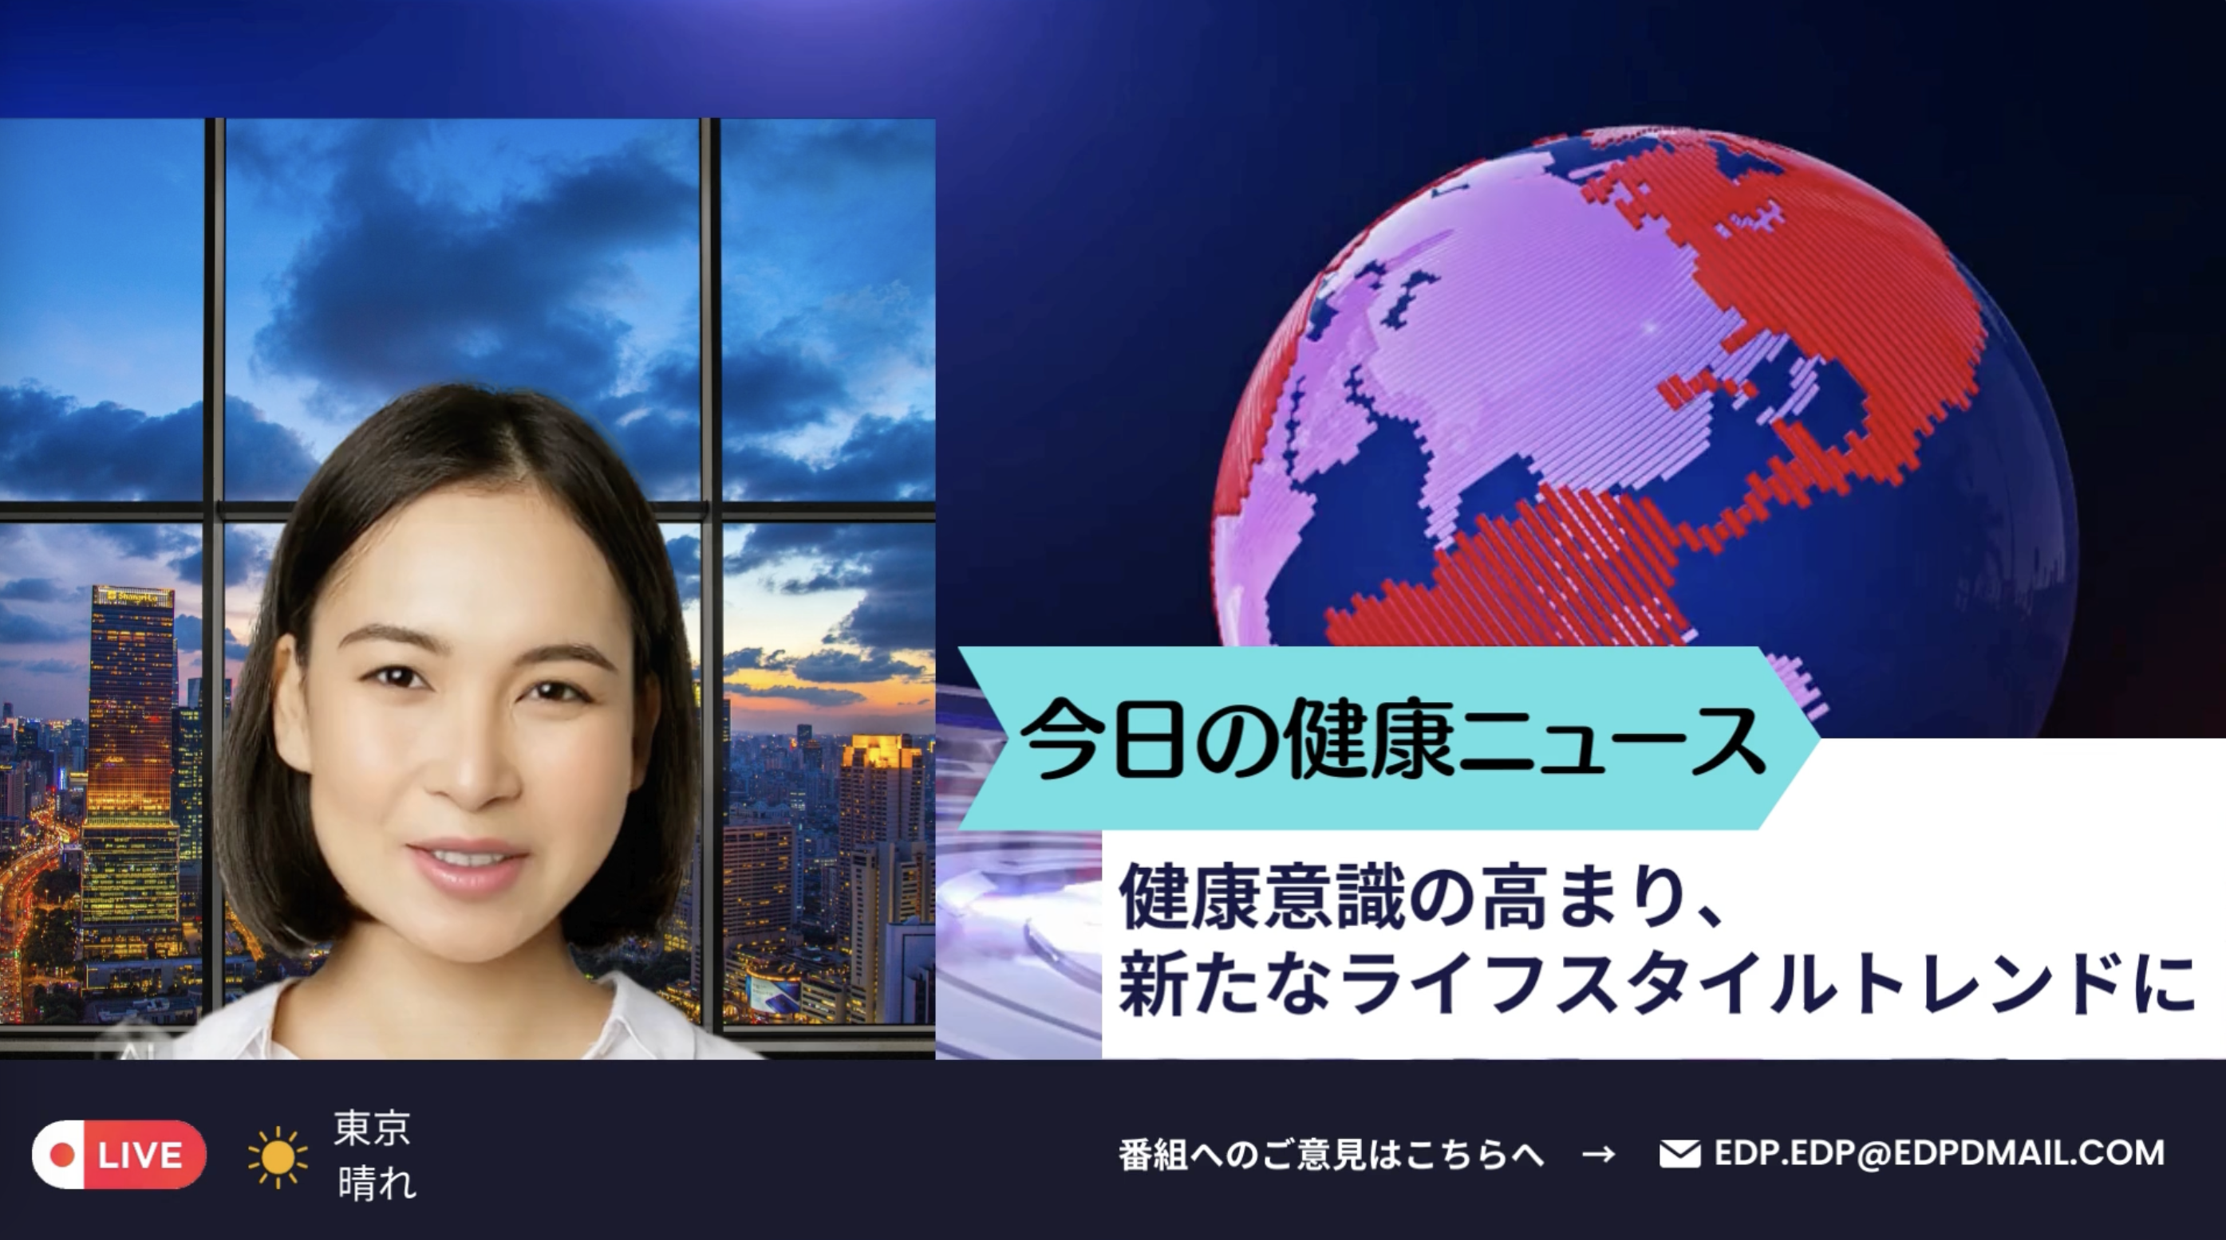
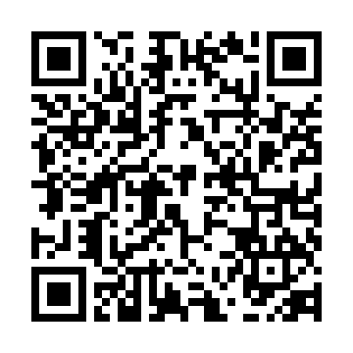
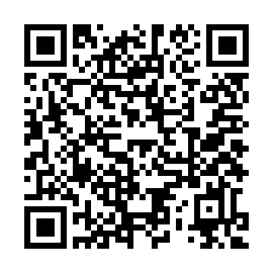
2024/02/03
健康意識の高まり、
新たなライフスタイルトレンドに
皆さん、こんにちは。健康に対する意識が高まる中、新たなライフスタイルトレンドが注目を集めています。それは「マインドフルネス」と「バランスダイエット」の組み合わせです。
最近の調査によると、多くの人々がストレス社会の中で心身の健康を保つために、マインドフルネス瞑想やヨガを取り入れ始めています。これらの習慣は、集中力の向上やストレス軽減に効果的であるとされています。
また、バランスの取れた食生活に対する関心も高まっており、オーガニック食品やスーパーフードの消費が増加しています。特に、地産地消を意識した食材選びが、環境への配慮と健康の両面で支持されています。
このように、心と体の両方に良い影響を与えるライフスタイルが、多くの人々に受け入れられているのです。健康意識の高まりが、私たちの生活をより豊かにしていくことでしょう。それでは、今日の健康ニュースをお届けしました。

Slide 2
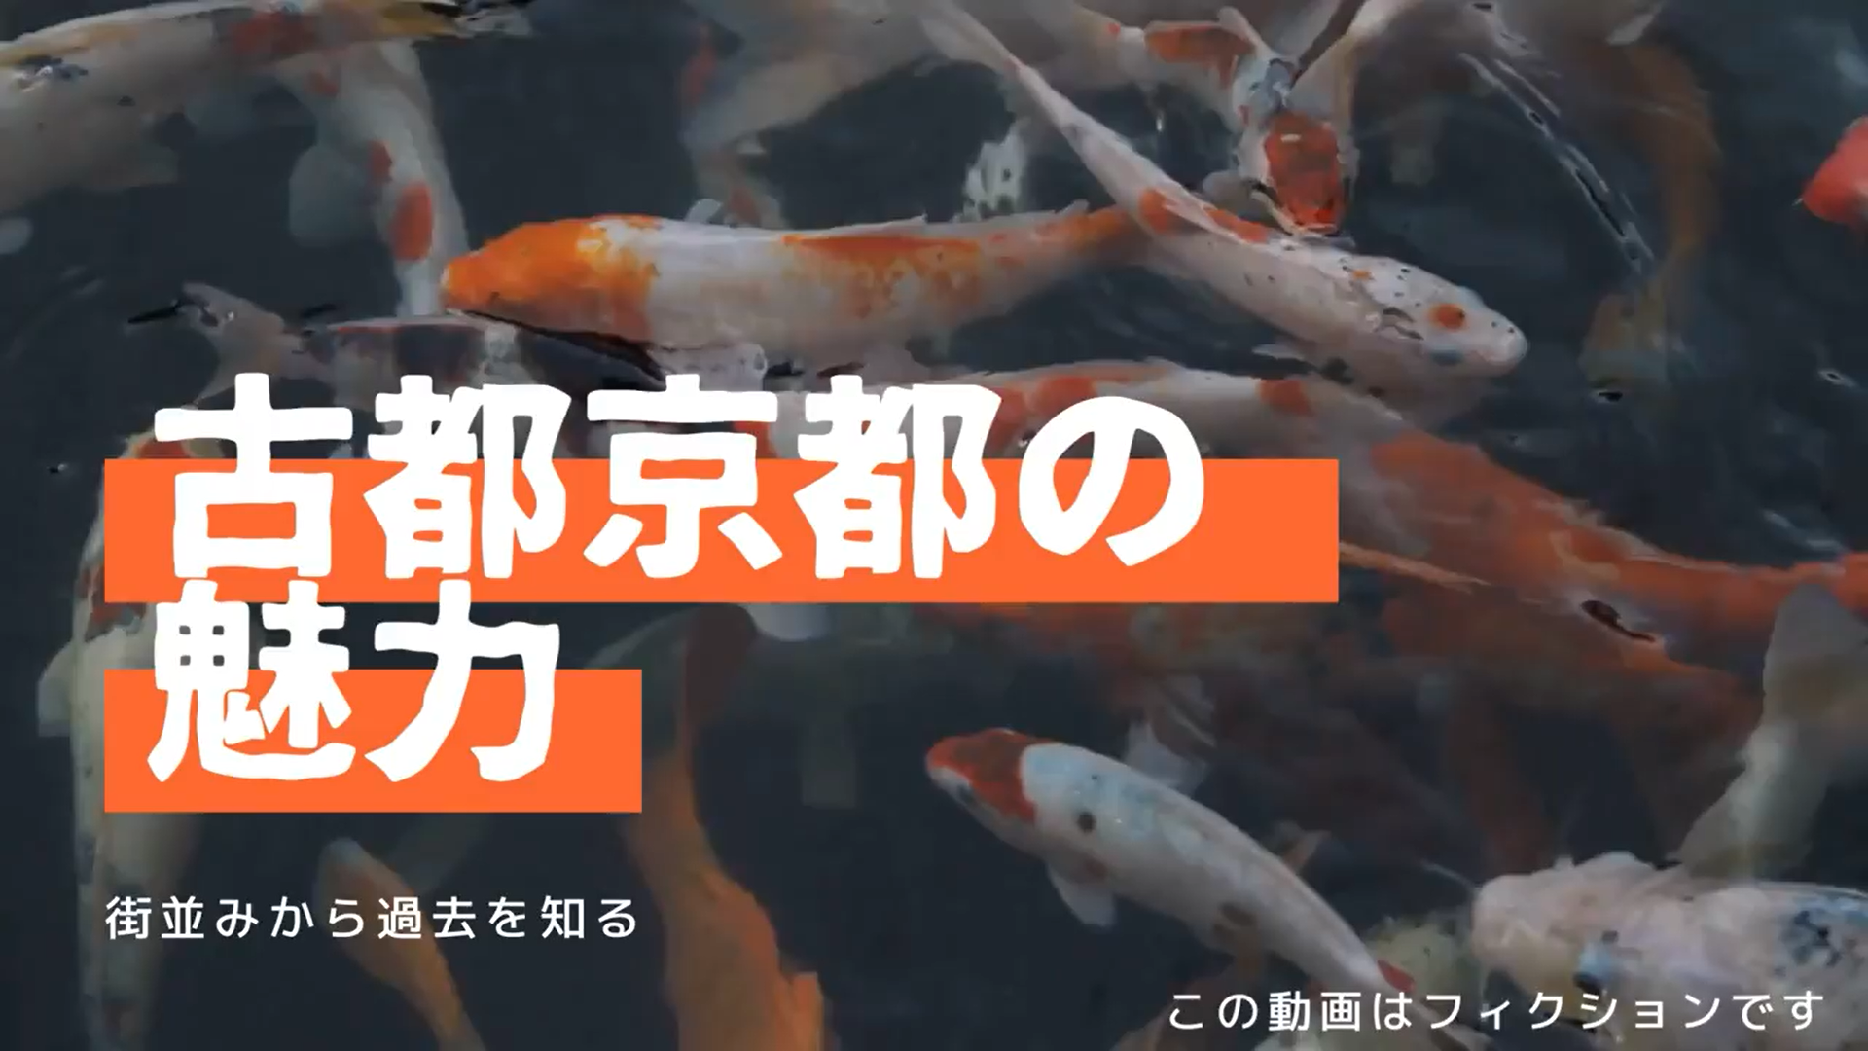
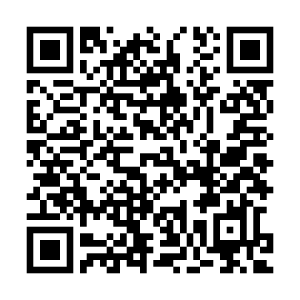
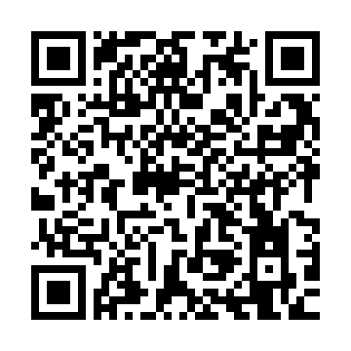
2024/02/03
古都京都の隠れた美 知られざる観光スポット巡り
本日の番組は古都京都のまだ知られていない観光地を紹介します。
歳等寺の三重塔は、極彩色の装飾が目を引きます。その美しさは、訪れる人々を魅了し続けています。
酒元稲荷大社には、何百もの鳥居が続く幻想的な道があります。この神秘的な道を歩くと、神聖な気持ちになるでしょう。
稲場神社は、薄月祭と縁結びで知られ、参拝者に平和と幸福をもたらします。ここでは、舞妓さんとの出会いも期待できます。
小神野橋は名嘉山を望む絶景のスポットです。橋の上からの眺めは、訪れる人々の心に深い印象を残します。
笹氣竹林の道は、両脇を囲む竹林が作り出す幻想的な風景が魅力です。澄んだ空気と美しい緑は、歩く者の心を穏やかにします。
まだまだ紹介していない観光地は多くあります。次回も引き続き知られていない観光地を紹介します。

Slide 3

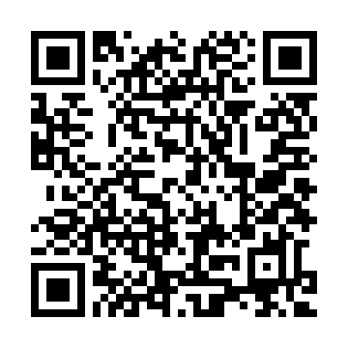
2024/02/03
ゴルフ上達の秘訣！
バンカーショットとパターショット
こんにちは！ゴルフ上達への近道のコーナーです
今日はゴルフのバンカーショットとパターショットのコツをお教えします。
まずはバンカーショット。足をしっかり砂に埋めて安定させます。クラブはボールの少し後ろにセットし、フェースをオープンに。力強く振り抜き、砂をはじくようにボールを飛ばしましょう。砂からボールをしっかりと出すことがポイントです。」
次にパターショット。目線はボールの真上、肩は目標に平行に。クラブは軽く握り、腕と肩の動きでリズムよくストロークします。力加減を調整し、狙ったラインに沿ってボールを転がすことが重要です。
このコツをマスターして、ゴルフのスコアを改善しましょう！それでは、次回もお楽しみに。

Slide 4
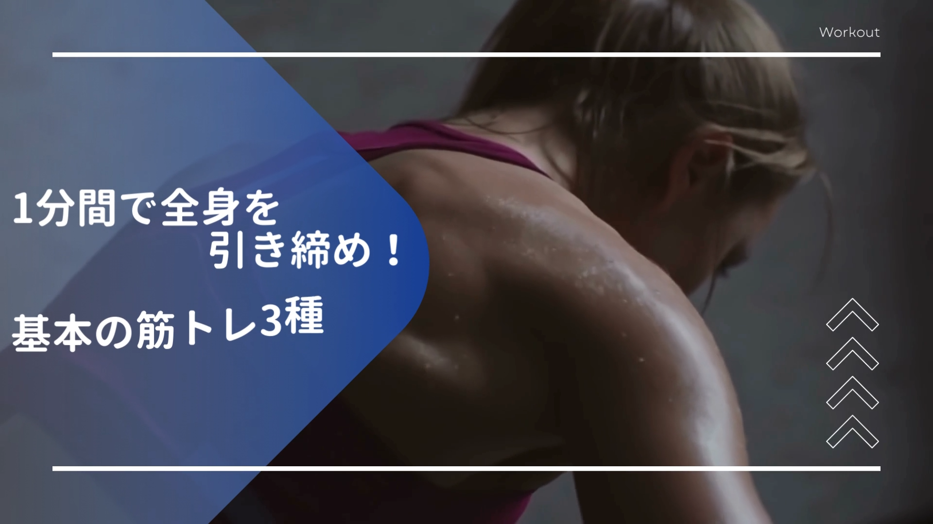
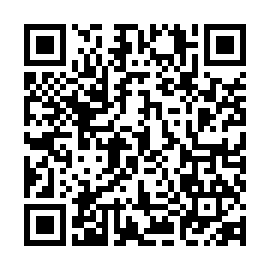
2024/02/03
1分間でできる基本的な筋トレ
全身をアクティブに動かそう！
こんにちは！今日は誰でも簡単にできる基本的な筋トレを3種類、たったの1分間で行うプログラムをご紹介します。それではさっそく始めましょう！
まずは腕立て伏せから。マットに手とつま先をつけ、体を一直線に保ちます。胸をゆっくり床に近づけて、しっかりと押し上げましょう。この動作を20秒間続けます。
次に腹筋運動、クランチです。背中をマットにつけ、膝を曲げます。手を頭の後ろに置き、上半身をゆっくりと持ち上げて腹筋にしっかりと力を入れましょう。この動作を20秒間続けます。
最後にスクワット。足を肩幅に開き、ゆっくりと腰を下ろします。膝がつま先を越えないようにし、背筋はまっすぐ保ちながらこの動作を20秒間続けます。
素晴らしい！たった1分間で全身をしっかりと動かすことができました。これらの基本的な運動を日常に取り入れることで、体力の向上や健康維持につながります。ぜひ毎日のルーティンに加えてみてくださいね！

Slide 5
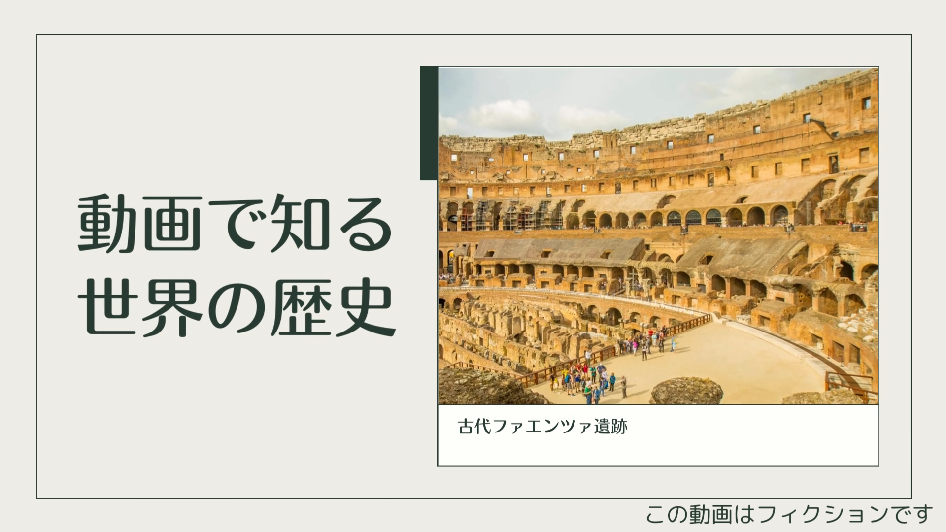
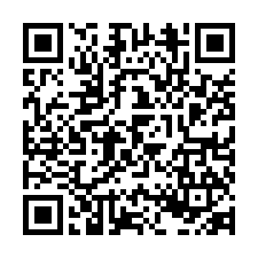
2024/02/03
動画で学ぶ世界の歴史
メルタルン文明編
これははるか昔に栄えた文明を動画を用いて紹介していく番組です。
世界には数多くの遺跡が点在しています。
本日は、マドーラの地に眠る、はるか過去に栄えた文明の1つ、メルタルン文明について紹介したいと思います。
メルタルン文明の特徴の1つとして他の文明にはあまり見られない特徴的な死生観があります。
例えばこれはメルタルン文明の最盛期の頃に活躍した英雄ラメルーの像です。なんとこの像は50メートルもの大きさがあります。
もうひとつの特徴として西洋と東洋が混ざった文化が見られます。
これは西洋文化である教会の遺跡ですが、異なる宗教である仏教の影響も受けていると考えられています。
このようなふたつの文化が交わることで、独特な世界観を築くとともに、その違いから絶えず戦火が絶えない土地でした。

